Slide 1

TOPIC- Introduction to computer
COURSE: CCC Concept
CHAPTER: 01 (Introduction to computer)
DAY: 04
NIELIT
Presentation By : Shruti Dubey

Slide 2
Output Devices
Monitor
Printer
Speakers
Headphone
Sound Card
Video Card
The output device displays the result of the processing of raw data that is entered in the computer through an input device. There are a number of output devices that display output in different ways such as text, images, hard copies, and audio or video.

Slide 3
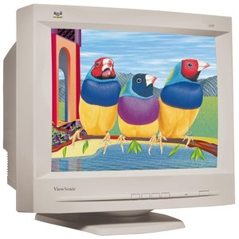
Monitor
CRT Monitor
CRT monitors are based on the cathode ray tubes. They are like vacuum tubes which produce images in the form of video signals. Cathode rays tube produces a beam of electrons through electron guns that strike on the inner phosphorescent surface of the screen to produce images on the screen. The monitor contains millions of phosphorus dots of red, green and blue color. These dots start to glow when struck by electron beams and this phenomenon is called cathode luminescence.

Slide 4

LCD Monitor
The LCD monitor is a flat panel screen that is compact and light-weight as compared to CRT monitors. It is based on liquid crystal display technology which is used in the screens of laptops, tablets, smart phones, etc. An LCD screen comprises two layers of polarized glass with a liquid crystal solution between them. When the light passes through the first layer, an electric current aligns the liquids crystals. The aligned liquid crystals allow a varying level of light to pass through the second layer to create images on the screen.
एलसीडी मॉनिटर एक फ्लैट पैनल स्क्रीन है जो सीआरटी मॉनिटर की तुलना में कॉम्पैक्ट और हल्के वजन का है। यह लिक्विड क्रिस्टल डिस्प्ले तकनीक पर आधारित है जिसका उपयोग लैपटॉप, टैबलेट, स्मार्ट फोन आदि की स्क्रीन में किया जाता है। एक एलसीडी स्क्रीन में ध्रुवीकृत ग्लास की दो परतें होती हैं जिनके बीच एक लिक्विड क्रिस्टल समाधान होता है। जब प्रकाश पहली परत से गुजरता है, तो एक विद्युत प्रवाह तरल क्रिस्टल को संरेखित करता है। संरेखित तरल क्रिस्टल स्क्रीन पर छवियों को बनाने के लिए दूसरी परत के माध्यम से प्रकाश के एक अलग स्तर को पारित करने की अनुमति देते हैं।

Slide 5
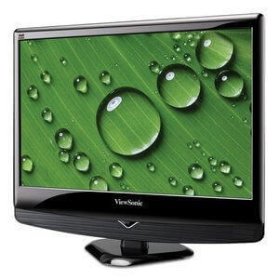
LED monitor
The LED monitor is an improved version of an LCD monitor. It also has a flat panel display and uses liquid crystal display technology like the LCD monitors. The difference between them lies in the source of light to backlight the display. The LED monitor has many LED panels, and each panel has several LEDs to backlight the display, whereas the LCD monitors use cold cathode fluorescent light to backlight the display. Modern electronic devices such as mobile phones, LED TVs, laptop and computer screens, etc., use a LED display as it not only produces more brilliance and greater light intensity but also consumes less power.
LED मॉनिटर LCD मॉनिटर का एक उन्नत संस्करण है। इसमें एक फ्लैट पैनल डिस्प्ले भी है और एलसीडी मॉनिटर की तरह लिक्विड क्रिस्टल डिस्प्ले तकनीक का उपयोग करता है। उनके बीच का अंतर प्रदर्शन को बैकलाइट करने के लिए प्रकाश के स्रोत में है। एलईडी मॉनिटर में कई एलईडी पैनल होते हैं, और प्रत्येक पैनल में डिस्प्ले को बैकलाइट करने के लिए कई एलईडी होते हैं, जबकि एलसीडी मॉनिटर डिस्प्ले को बैकलाइट करने के लिए कोल्ड कैथोड फ्लोरोसेंट लाइट का उपयोग करते हैं। आधुनिक इलेक्ट्रॉनिक उपकरण जैसे मोबाइल फोन, एलईडी टीवी, लैपटॉप और कंप्यूटर स्क्रीन आदि, एलईडी डिस्प्ले का उपयोग करते हैं क्योंकि यह न केवल अधिक चमक और अधिक प्रकाश तीव्रता पैदा करता है बल्कि कम बिजली की खपत भी करता है।

Slide 6
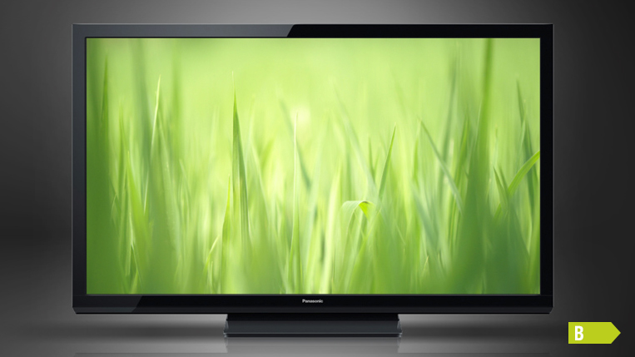
Plasma Monitor
The plasma monitor is also a flat panel display that is based on plasma display technology. It has small tiny cells between two glass panels. These cells contain mixtures of noble gases and a small amount of mercury. When voltage is applied, the gas in the cells turns into a plasma and emits ultraviolet light that creates images on the screen, i.e., the screen is illuminated by a tiny bit of plasma, a charged gas. Plasma displays are brighter than liquid crystal displays (LCD) and also offer a wide viewing angle than an LCD.
प्लाज्मा मॉनिटर भी एक फ्लैट पैनल डिस्प्ले है जो प्लाज्मा डिस्प्ले तकनीक पर आधारित है। इसमें दो कांच के पैनलों के बीच छोटी छोटी कोशिकाएँ होती हैं। इन कोशिकाओं में उत्कृष्ट गैसों का मिश्रण और थोड़ी मात्रा में पारा होता है। जब वोल्टेज लगाया जाता है, तो कोशिकाओं में गैस एक प्लाज्मा में बदल जाती है और पराबैंगनी प्रकाश का उत्सर्जन करती है जो स्क्रीन पर छवियां बनाती है, अर्थात, स्क्रीन को प्लाज्मा के एक छोटे से हिस्से, एक चार्ज गैस द्वारा प्रकाशित किया जाता है। प्लाज़्मा डिस्प्ले लिक्विड क्रिस्टल डिस्प्ले (एलसीडी) की तुलना में अधिक चमकदार होते हैं और एलसीडी की तुलना में व्यापक व्यूइंग एंगल भी प्रदान करते हैं।

Slide 7
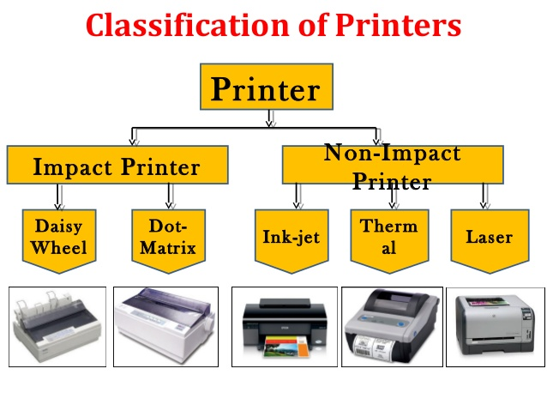
Printer
Types of Printers

Slide 8
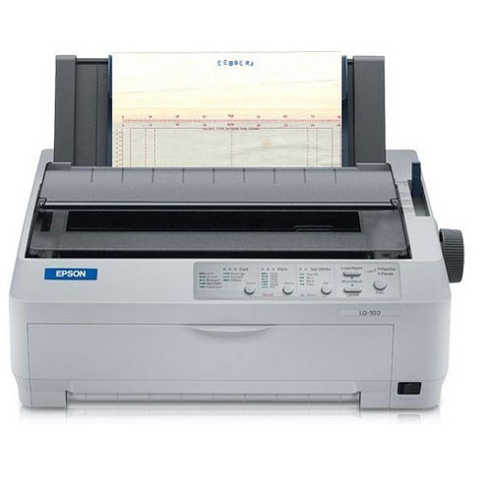
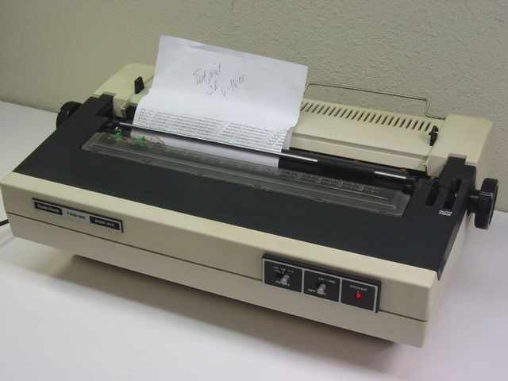
Impact printer
An impact printer is a type of printer that works by direct contact of an ink ribbon with paper. A metal or plastic head strikes the ink ribbon, whereby the ribbon is pressed against the paper and the desired character (letter, digit, dot, line) impression is printed on the sheet.
1. Daisy-Wheel Printer 2. Dot Matrix Printer

Slide 9
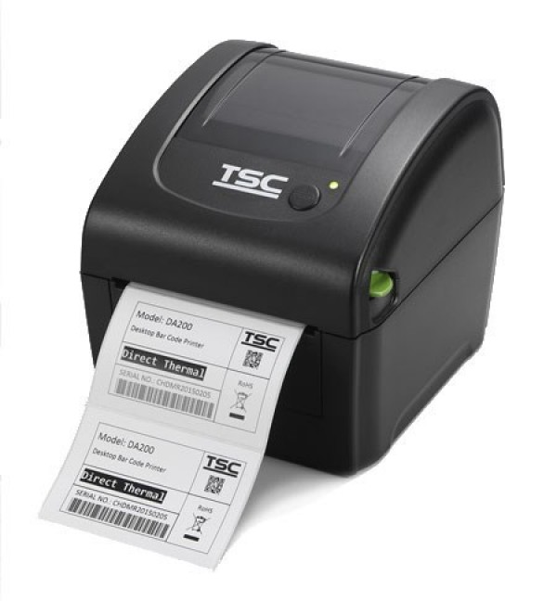
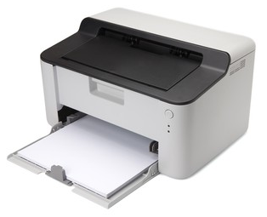
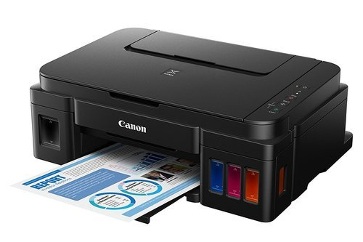
Non-Impact printer
Non-impact printers fall into three main categories: laser printers use a laser beam to attract toner to an area of the paper; Ink-jet printers spray a jet of liquid ink; and Thermal printers transfer wax-based ink or use heated pins to directly imprint an image on specially treated paper

Slide 10
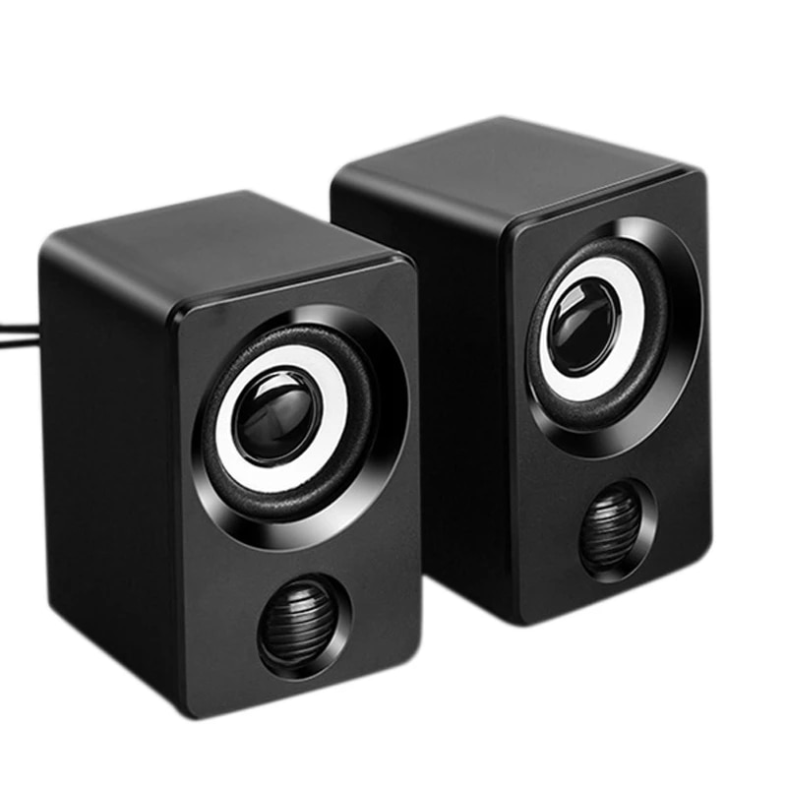
Speakers
A computer speaker is an output hardware device that connects to a computer to generate sound. The signal used to produce the sound that comes from a computer speaker is created by the computer's sound card.

Slide 11
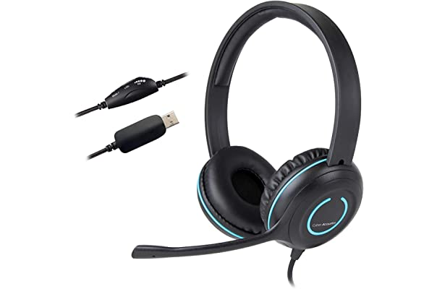
Headphones
Headphones are a hardware device that can be plugged into a computer, laptop, smartphone, mp3 player or other device to privately listen to audio without disturbing anyone in the vicinity. They are plug-and-play devices and do not require any sort of installation before use.

Slide 12
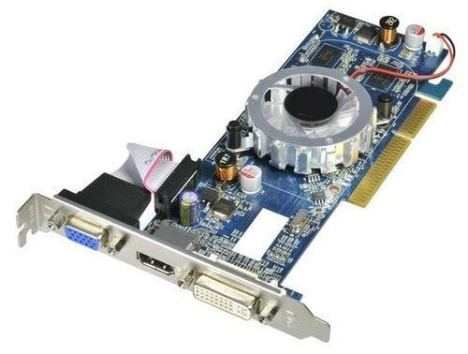
Video/Graphics Card
A graphics card is an expansion card which generates a feed of output images to a display device. Frequently, these are advertised as discrete or dedicated graphics cards, emphasizing the distinction between these and integrated graphics.

Slide 13
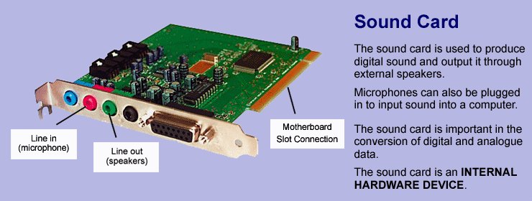
Sound Card
Sound card, also called audio card, integrated circuit that generates an audio signal and sends it to a computer's speakers.

Slide 14
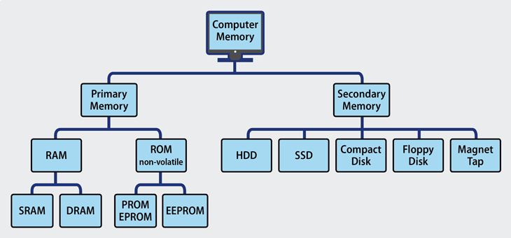
Computer Memory
The computer memory holds the data and instructions needed to process raw data and produce output. The computer memory is divided into large number of small parts known as cells. Each cell has a unique address which varies from 0 to memory size minus one.
Computer memory is of two types: Volatile (RAM) and Non-volatile (ROM). The secondary memory (hard disk) is referred as storage not memory.
But, if we categorize memory on behalf of space or location, it is of four types:
Register memory
Cache memory
Primary memory
Secondary memory

Slide 15
Register memory
Register memory is the smallest and fastest memory in a computer. It is not a part of the main memory and is located in the CPU in the form of registers, which are the smallest data holding elements. A register temporarily holds frequently used data, instructions, and memory address that are to be used by CPU. They hold instructions that are currently processed by the CPU. All data is required to pass through registers before it can be processed. So, they are used by CPU to process the data entered by the users.
रजिस्टर मेमोरी कंप्यूटर की सबसे छोटी और सबसे तेज मेमोरी होती है। यह मुख्य मेमोरी का हिस्सा नहीं है और सीपीयू में रजिस्टरों के रूप में स्थित है, जो सबसे छोटे डेटा होल्डिंग तत्व हैं। एक रजिस्टर अस्थायी रूप से अक्सर उपयोग किए जाने वाले डेटा, निर्देश और मेमोरी एड्रेस को रखता है जिसका उपयोग सीपीयू द्वारा किया जाना है। वे निर्देश रखते हैं जो वर्तमान में सीपीयू द्वारा संसाधित होते हैं। संसाधित होने से पहले सभी डेटा को रजिस्टरों से गुजरना आवश्यक है। इसलिए, उनका उपयोग CPU द्वारा उपयोगकर्ताओं द्वारा दर्ज किए गए डेटा को संसाधित करने के लिए किया जाता है।

Slide 16
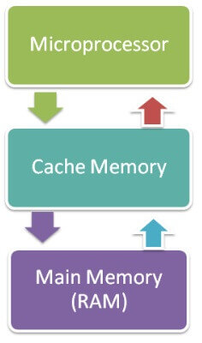
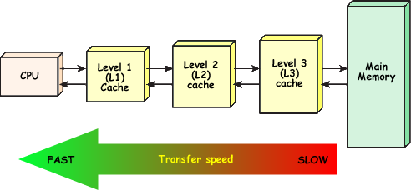
Cache memory
Cache memory is a high-speed memory, which is small in size but faster than the main memory (RAM). The CPU can access it more quickly than the primary memory. So, it is used to synchronize with high-speed CPU and to improve its performance.
Cache memory can only be accessed by CPU. It can be a reserved part of the main memory or a storage device outside the CPU. It holds the data and programs which are frequently used by the CPU. So, it makes sure that the data is instantly available for CPU whenever the CPU needs this data. In other words, if the CPU finds the required data or instructions in the cache memory, it doesn't need to access the primary memory (RAM). Thus, by acting as a buffer between RAM and CPU, it speeds up the system performance.

Slide 17
Types of Cache Memory:
L1: It is the first level of cache memory, which is called Level 1 cache or L1 cache. In this type of cache memory, a small amount of memory is present inside the CPU itself. If a CPU has four cores (quad core cpu), then each core will have its own level 1 cache. As this memory is present in the CPU, it can work at the same speed as of the CPU. The size of this memory ranges from 2KB to 64 KB. The L1 cache further has two types of caches: Instruction cache, which stores instructions required by the CPU, and the data cache that stores the data required by the CPU.
L2: This cache is known as Level 2 cache or L2 cache. This level 2 cache may be inside the CPU or outside the CPU. All the cores of a CPU can have their own separate level 2 cache, or they can share one L2 cache among themselves. In case it is outside the CPU, it is connected with the CPU with a very high-speed bus. The memory size of this cache is in the range of 256 KB to the 512 KB. In terms of speed, they are slower than the L1 cache.
L3: It is known as Level 3 cache or L3 cache. This cache is not present in all the processors; some high-end processors may have this type of cache. This cache is used to enhance the performance of Level 1 and Level 2 cache. It is located outside the CPU and is shared by all the cores of a CPU. Its memory size ranges from 1 MB to 8 MB. Although it is slower than L1 and L2 cache, it is faster than Random Access Memory (RAM).

Slide 18
Types of Cache Memory:
L1: यह कैश मेमोरी का पहला स्तर है, जिसे लेवल 1 कैश या L1 कैश कहा जाता है। इस प्रकार की कैश मेमोरी में CPU के अंदर ही थोड़ी मात्रा में मेमोरी मौजूद होती है। यदि सीपीयू में चार कोर (क्वाड कोर सीपीयू) हैं, तो प्रत्येक कोर का अपना स्तर 1 कैश होगा। चूंकि यह मेमोरी सीपीयू में मौजूद होती है, इसलिए यह सीपीयू की तरह ही गति से काम कर सकती है। इस मेमोरी का आकार 2KB से 64 KB तक होता है। L1 कैश में दो प्रकार के कैश होते हैं: निर्देश कैश, जो CPU द्वारा आवश्यक निर्देशों को संग्रहीत करता है, और डेटा कैश जो CPU द्वारा आवश्यक डेटा को संग्रहीत करता है।
L2: इस कैशे को लेवल 2 कैशे या L2 कैशे के रूप में जाना जाता है। यह स्तर 2 कैश सीपीयू के अंदर या सीपीयू के बाहर हो सकता है। सीपीयू के सभी कोर का अपना अलग स्तर 2 कैश हो सकता है, या वे आपस में एक L2 कैश साझा कर सकते हैं। यदि यह सीपीयू के बाहर है, तो यह सीपीयू के साथ बहुत तेज गति वाली बस से जुड़ा है। इस कैश की मेमोरी का आकार 256 केबी से 512 केबी के बीच है। गति के मामले में, वे L1 कैश से धीमी हैं।
L3: इसे स्तर 3 कैश या L3 कैश के रूप में जाना जाता है। यह कैश सभी प्रोसेसर में मौजूद नहीं है; कुछ हाई-एंड प्रोसेसर में इस प्रकार का कैश हो सकता है। इस कैश का उपयोग लेवल 1 और लेवल 2 कैश के प्रदर्शन को बढ़ाने के लिए किया जाता है। यह सीपीयू के बाहर स्थित होता है और सीपीयू के सभी कोर द्वारा साझा किया जाता है। इसकी मेमोरी साइज 1 एमबी से 8 एमबी तक होती है। हालाँकि यह L1 और L2 कैश से धीमा है, लेकिन यह रैंडम एक्सेस मेमोरी (RAM) से तेज़ है।

Slide 19
How does cache memory work with CPU?
When CPU needs the data, first of all, it looks inside the L1 cache. If it does not find anything in L1, it looks inside the L2 cache. If again, it does not find the data in L2 cache, it looks into the L3 cache. If data is found in the cache memory, then it is known as a cache hit. On the contrary, if data is not found inside the cache, it is called a cache miss.
If data is not available in any of the cache memories, it looks inside the Random Access Memory (RAM). If RAM also does not have the data, then it will get that data from the Hard Disk Drive.
So, when a computer is started for the first time, or an application is opened for the first time, data is not available in cache memory or in RAM. In this case, the CPU gets the data directly from the hard disk drive. Thereafter, when you start your computer or open an application, CPU can get that data from cache memory or RAM.

Slide 20
How does cache memory work with CPU?
जब CPU को डेटा की आवश्यकता होती है, तो सबसे पहले, यह L1 कैश के अंदर दिखता है। यदि इसे L1 में कुछ नहीं मिलता है, तो यह L2 कैश के अंदर दिखता है। यदि फिर से, उसे L2 कैश में डेटा नहीं मिलता है, तो वह L3 कैश में देखता है। यदि कैश मेमोरी में डेटा पाया जाता है, तो इसे कैश हिट के रूप में जाना जाता है। इसके विपरीत, यदि कैश के अंदर डेटा नहीं मिलता है, तो इसे कैश मिस कहा जाता है। o यदि किसी कैश मेमोरी में डेटा उपलब्ध नहीं है, तो यह रैंडम एक्सेस मेमोरी (RAM) के अंदर दिखता है। अगर RAM में भी डेटा नहीं है, तो उसे वह डेटा हार्ड डिस्क ड्राइव से मिल जाएगा। इसलिए, जब कोई कंप्यूटर पहली बार चालू होता है, या कोई एप्लिकेशन पहली बार खोला जाता है, तो कैश मेमोरी या रैम में डेटा उपलब्ध नहीं होता है। इस मामले में, सीपीयू सीधे हार्ड डिस्क ड्राइव से डेटा प्राप्त करता है। इसके बाद, जब आप अपना कंप्यूटर शुरू करते हैं या कोई एप्लिकेशन खोलते हैं, तो सीपीयू उस डेटा को कैशे मेमोरी या रैम से प्राप्त कर सकता है।

Slide 21
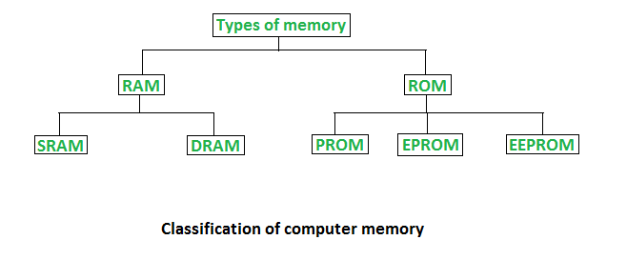
Primary Memory
Random Access Memory (RAM) and Read Only Memory (ROM)
Random Access Memory (RAM) is primary-volatile memory and Read-Only Memory (ROM) is primary-non-volatile memory.

Slide 22
Thank You
NIELIT
Presentation By : Shruti Dubey

